Slide 1
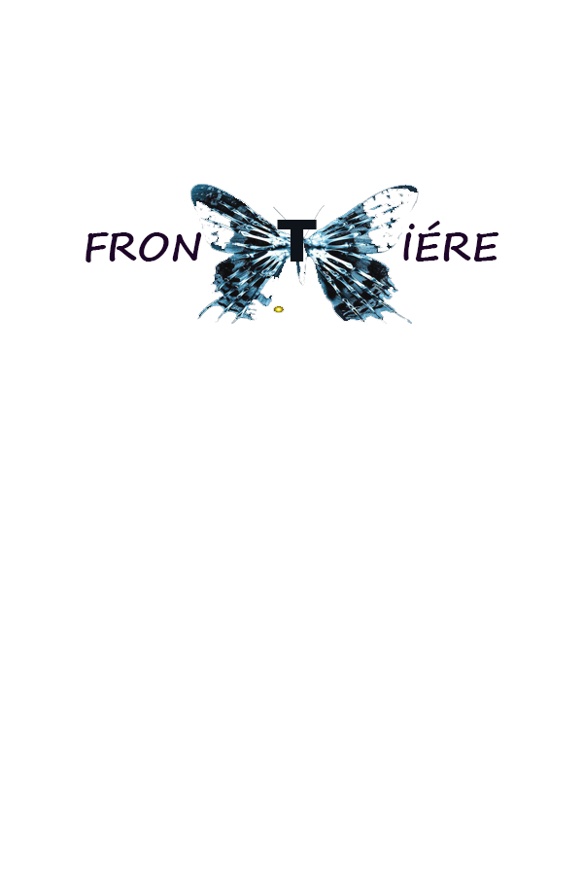
MORHİPO PROJESİ

Slide 2
ÖZETLE MORHİPO KAMPANYASI
Yıl içerisinde birçok kampanya düzenleyen Morhipo bu defa Mor Yıl Kampanyasıyla müşterilerinin moda anlayışını keşfediyor.
Gözde çiftler arasında olan Neslihan Atagül ve Kadir Doğulu çifti aralarındaki eşsiz aurayı Morhipo ile paylaşarak bu kampanya sürecinde yer alacaklar. 25 Aralık-1 Ocak tarihleri arasında kullanıcılar https://www.morhipo.com/ üzerinden hazırladıkları kombin ve ev dizaynlarını göndererek oylamaya katılmaya hak kazanacak.
Oylama halk oylaması ve jüri seçimi olarak iki aşamada gerçekleşecek
Oylama sonucu seçilen kişilerin hediye çekleri hesaplarına tanımlanacak ve kampanya son bulacak.
Çek değeri 250 TL üzerinden hesaplanacak.. Ev ve yaşam kategorisi ise “yatak odası-yaşam odası-banyo/mutfak” ayrı ayrı değerlendirilip toplamda 750 TL değerinde hediye çeki 3 farklı kişiye tanımlanacak.

Slide 3
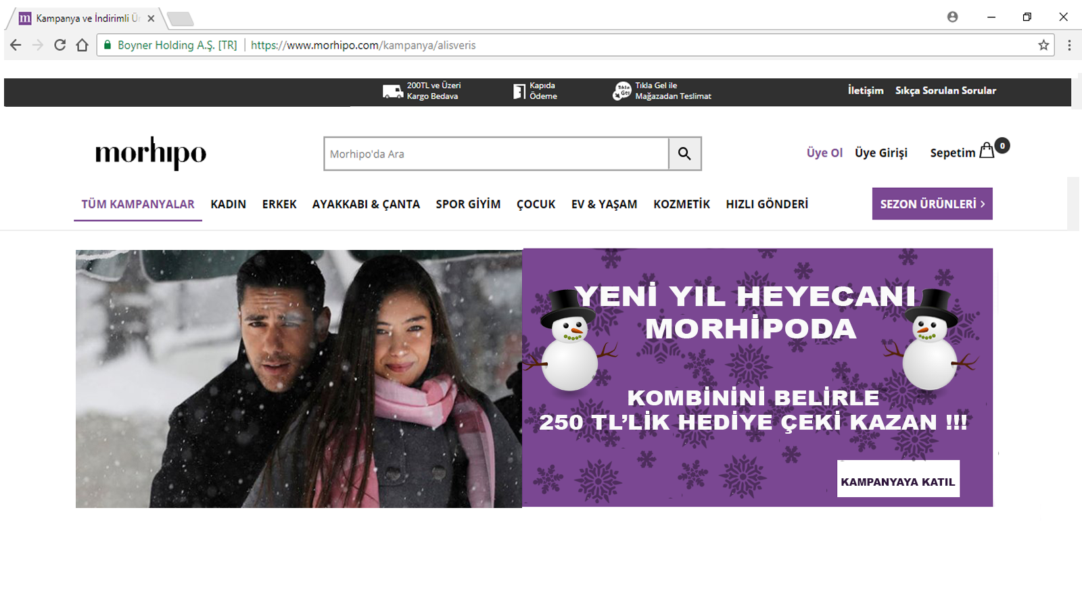
Örnek Site Görünümü-1

Slide 4
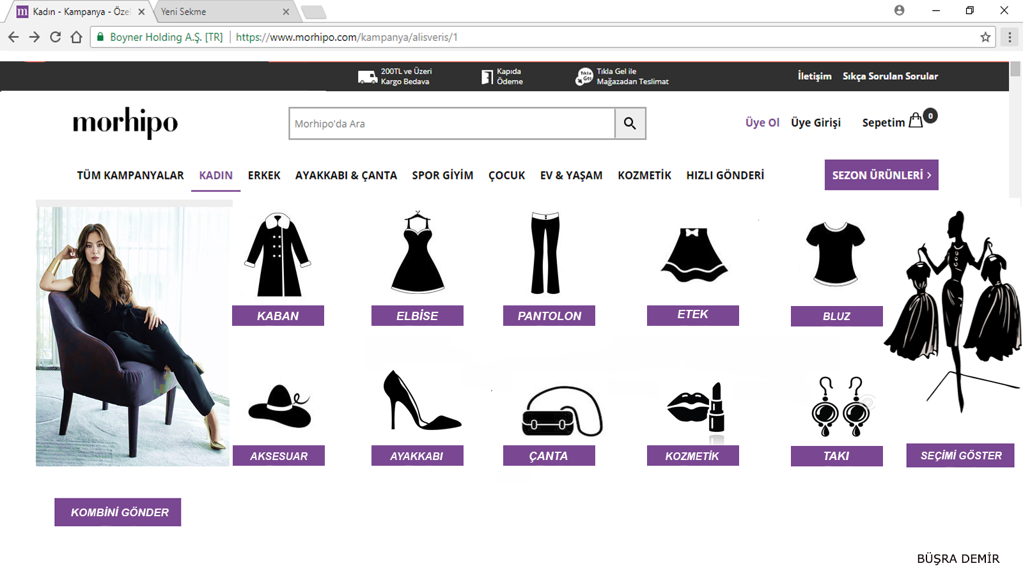
Örnek Site Görünümü-2

Slide 5
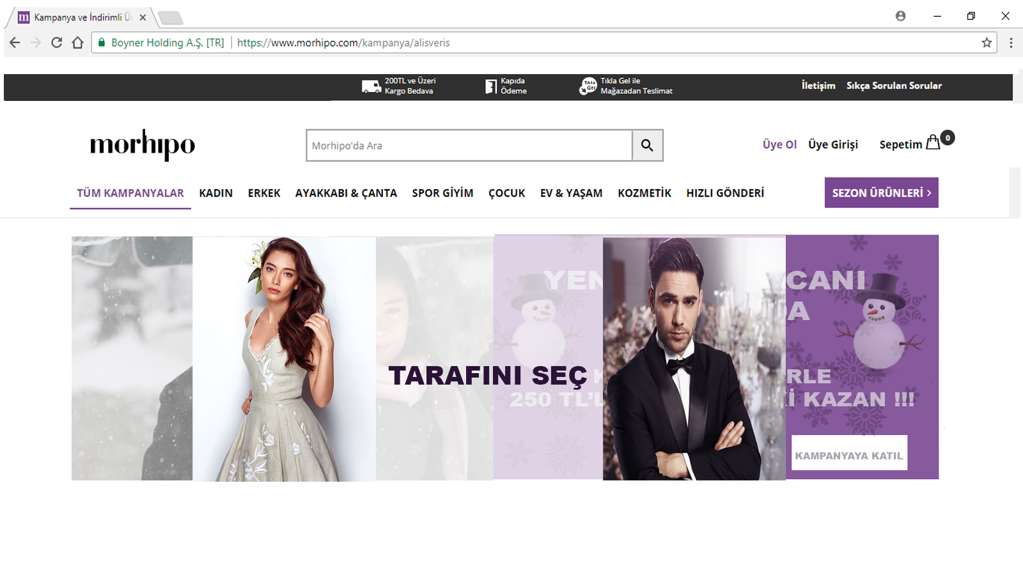
Örnek Site Görünümü-3

Slide 6




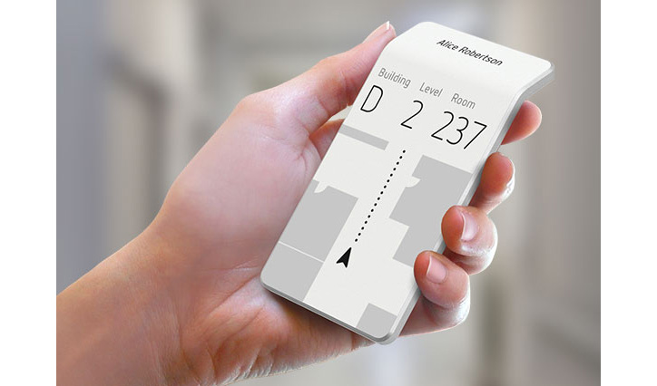
Strateji Adımları
Bir dijital pazarlama stratejisi 5 temel adımdan oluşur;
ANALİZ
PLANLAMA
ERİŞİM
DÖNÜŞÜM
ETKİLEŞİM
Dönüşüm ve etkileşim aşaması anlatılmayacaktır.

Slide 7
ANALİZ
STRENGTHS
1. SWOT ANALİZİ
Kurumsallaşmış köklü bir şirket olması
Genç,dinamik ve yeniliğe açık görüşleri benimsemesi
Dijital pazara uyum sağlayamaması
Artan rakiplerini ve tendleri takip etmekte güçlük çekmesi
WEAKNESSES
OPPORTUNITIES
Dijital pazarın genişlemesiyle artan rakipler ve benzer kampanyaların sunulması
Gelişen teknolojiyle müşteri bilgilerinin özelleştirilmeden çıkması
Geniş bir hedef kitle yelpazesine sahip olması
Tüketicisinin ilgisini çekecek kampanyalar yaratabilecek imkanlara sahip olaması
THREATS

Slide 8
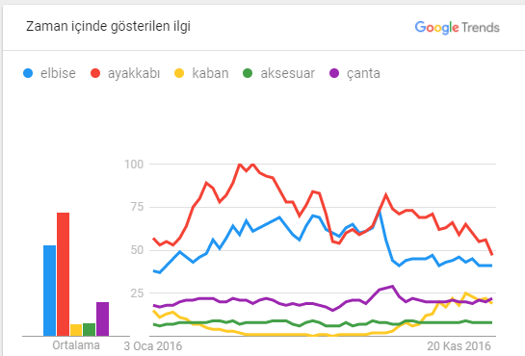
2. TREND ANALİZİ
Google Trend kullanarak yaptığım bu analiz hem kampanya tarihleri belirlemede bana yardımcı oldu hem de rakiplerimin arama hacimlerini görmemi sağladı. Anahtar kelimeleri,reklam metinlerini oluştururken kullandığım vurgulamaları seçme gibi müşteriyi harekete geçirecek eylemsel kelimeleri bu aşamada belirledim;
Elbise,kaban,ayakkabı gibi derinselliği olan kelimeler yılın hemen her döneminde trendlerde. Fakat özellikle kış aylarına doğru yoğunluk kazandığı için kampanya tarihleri yılbaşını kapsayacak şekilde belirledim
Anahtar kelimelerimi yine kelime trendlerini baz alarak; aksesuar, giyim, ceket, kaban gibi genel terimlerden seçtim
Reklam metinlerinde dönemin sık kullanılan ve aratılan terimleri geçirmeye özen gösterdim.

Slide 9
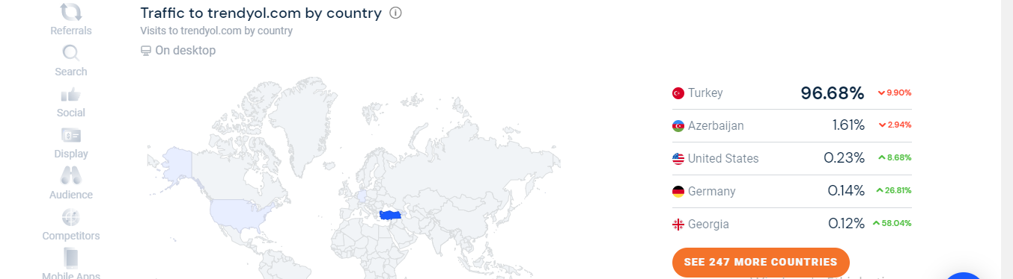
3. RAKİP ANALİZİ
Rakip analizi yaparken özellikle mevcut e-ticaret sitelerinin kullanıcı trafiği, ülke çapında sahip olduğu pazar payı ve kullanıcıların bu siteler hakkında yaptıkları yorumları dikkate aldım. Yaptığım incelemeler sonucunda;
Pazar payı ve bilinirlik açısından en büyük rakibim Trendyol.com. Marka tanıtımları, reklam yüzlerinin hedef kitleye göre seçilmesi, doğru ve etkili mesajları direkt olarak iletmesi, sosyal medyayı aktif şekilde kullanması ve son olarak reklamlarda kullandıkları dilin samimi olması Trendyol’u öne geçiren adımlar olarak karşımıza çıkıyor.

Slide 10
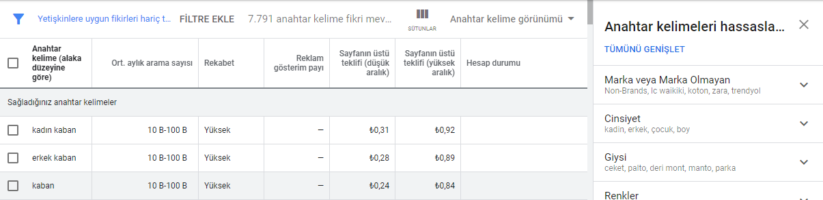
4.KELİME ANALİZİ
Bu aşamada maliyet hesaplamaları için taslak oluşturmaya başladım. Ayrıca bu bilgiler ışığında kelimelerin rekabet analizi sonucuna da ulaştım. Anahtar kelimelerin gösterim maliyetleri için çeşitli analizler yaptım ve edindiğim sonuçları ise şu şekilde;
elbise = bir ayda ortalama 246,000 kere aratılıyor ve piyasa teklif değeri 0,27 TL -0,95 TL arasında farklılık göstermekte
kaban = bir ayda ortalama 88,888 kere aratılıyor ve piyasa teklif değeri 0,24 TL- 0,84 TL arasında farklılık göstermekte
aksesuar= bir ayda ortalama 100,000 kere aratılıyor ve piyasa teklif değeri 0,24 TL- 1,24 TL arasında farklılık göstermekte

Slide 11
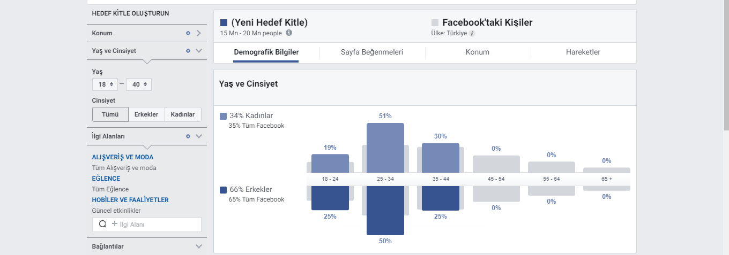
5.HEDEF KİTLE ANALİZİ
Hedef kitle analizi yaparken odak noktamı giyime, dizayna ve tasarıma ilgi duyan; dijital ortamda aktif olarak bulunan insanlar olarak belirledim. Yaş aralığı,ilgi alanları, cinsiyet gibi kriterleri gözeterek kitlemi belirledim.

Slide 12
PLANLAMA
SMART TAKTİĞİ
Specific
Time Bound
Measurable
SMART
Achievable
Relevant

Slide 13
1.SPECIFIC/BELİRLİ
Morhipo markasının pazardaki rakiplerden ayrışmasını, satışlarını yükseltmesini ve kendisini tüketiciye hatırlatmasını temel hedef olarak belirledim. Bunun yanı sıra kampanya tarihlerini net olarak bu aşamada ayarladım.
2.MEASURABLE/ÖLÇÜLEBİLİR
Yapmış olduğum kampanyayla Morhiponun tıklama ve gösterim oranlarının yaklaşık 3 katına çıkarılması hedefliyorum. Ayrıca markanın kalite değerinin artması ve müşterilerin gözünde güçlü bir konumlandırma da hedeflerim arasında bulunuyor
3.ACHIAVABLE/BAŞARILABİLİR
Doğru zamanda doğru hedef kitleye doğru mesajla ulaşılırsa reklam kampanyamız hedeflenen başarılara ulaşabilir. Bu adımlar doğru şekilde atıldığında oluşabilecek riskler en aza inmiş olur
4.RELEVANT/İLGİLİ
Kampanya modeli direkt olarak hedefle ilişkili durumda. Bilinirliğin kazanca dönüşmesi ve bu kazancın süre gelmesi için tasarlanan bir mode.
5.TIME BOUND/ZAMAN
Kampanyayı 25 Aralık-1 Ocak tarihleri arasında gerçekleşecek şekilde ayarladım.

Slide 14
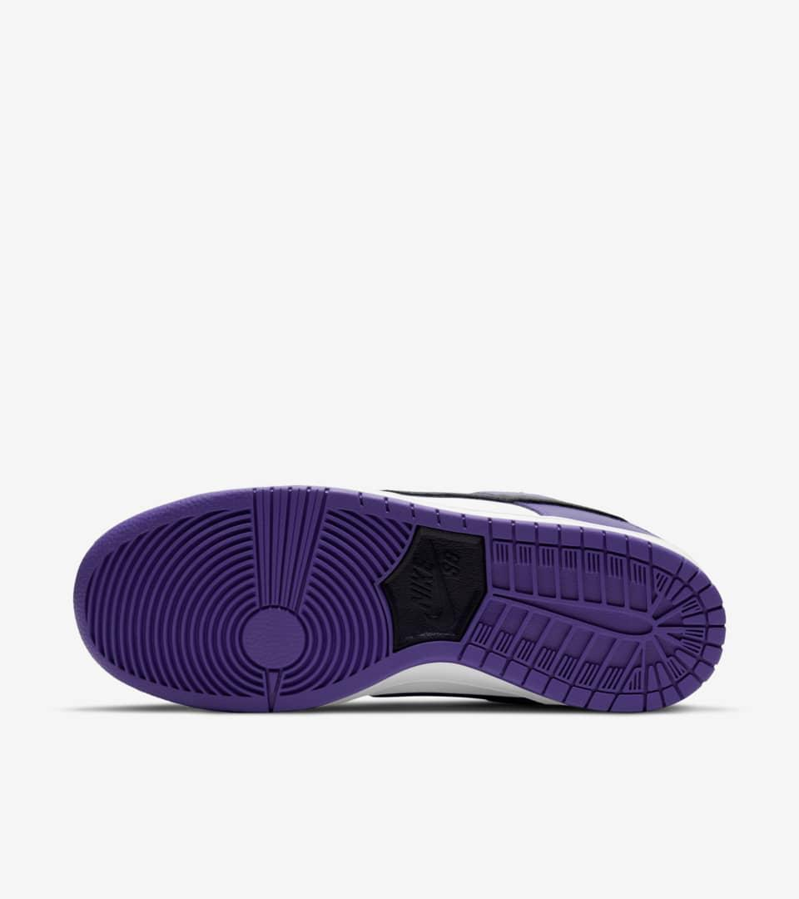
ERİŞİM
MARKA MESAJI
TAKIMLAR
SKT T1
SSG
ROX TIGERS
H2k
C9
RNG
EDG
ANL
CLG
Ahq
TSM
IM
G2
INTZ
SPLYCE
FW
Mor Tadında Moda!
Renklerin dilleri vardır. Mor asaleti,güçlü olmayı temsil eder. Biz de mordan aldığımız ilhamla sizin gücünüzü modayla birleştiriyoruz. İçindeki asaleti bizimle keşfet..
PAZARLAMA KANALI SEÇİMİ ve İÇERİK TİPİ
Pazarlama kanalını seçerken hedef kitlemi göz önünde bulundurdum. Özellikle İnstagram üzerinden iletişim kurabileceğim kitlemin modayı takip eden insanlardan oluştuğunu göz önünde bulundurarak dergi ve gazeteleri de kanal seçiminde kullandım. Bunların yanı sıra bannerlar sunarak kanal seçimimi genişlettim. Ayrıca içerik tiplerini oluştururken daha çok görsel üzerine çalışmanın yararlı olacağına karar verdim. İlk görüşün önemi etkilenme süresi ve etkileşimi en temel hedef olarak baz aldım ve çalışmalarıma bu yönde devam ettim. Bu sayede yeni tüketicilere hitap ederken mevcut tüketicilerle marka arasındaki bağı pekiştirdim.

Slide 15
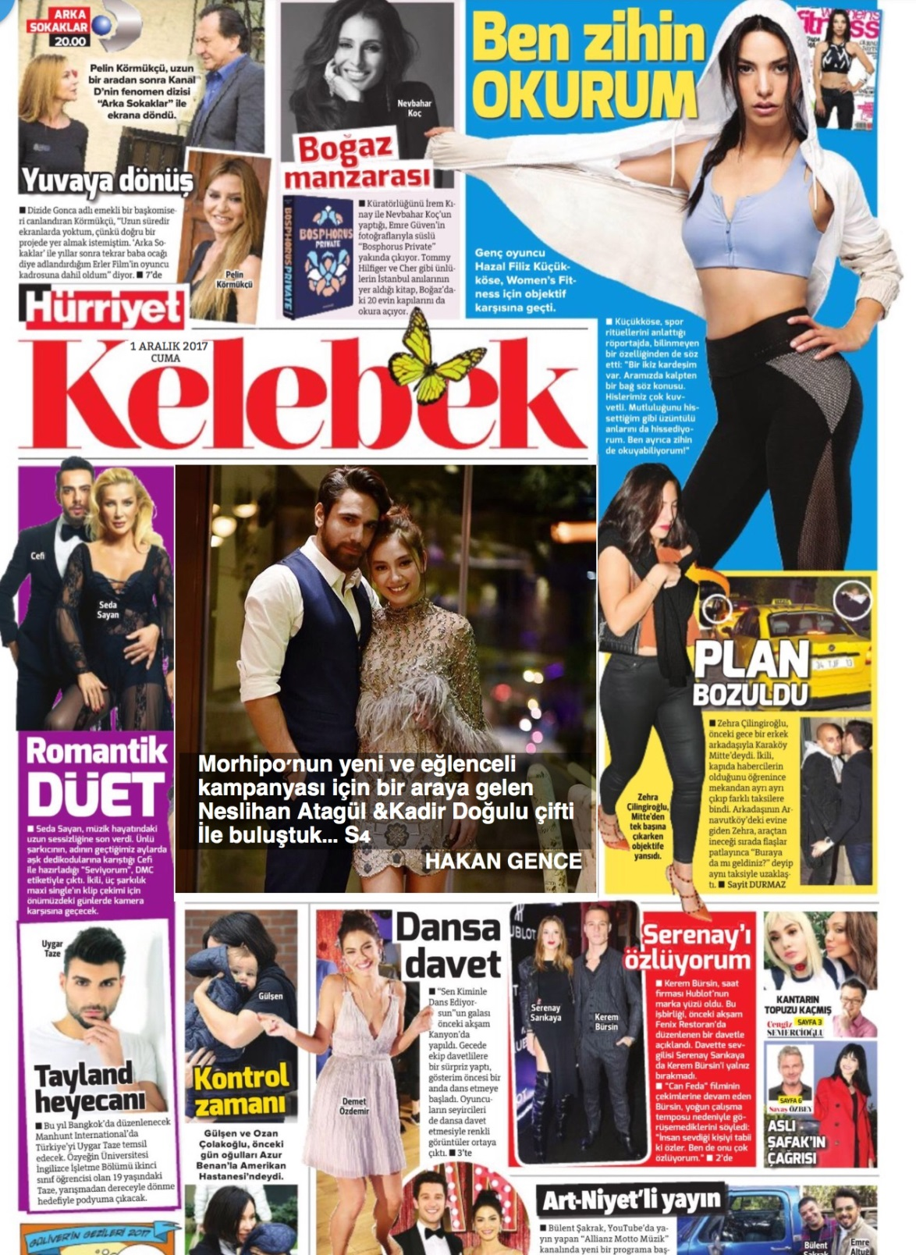

Slide 16
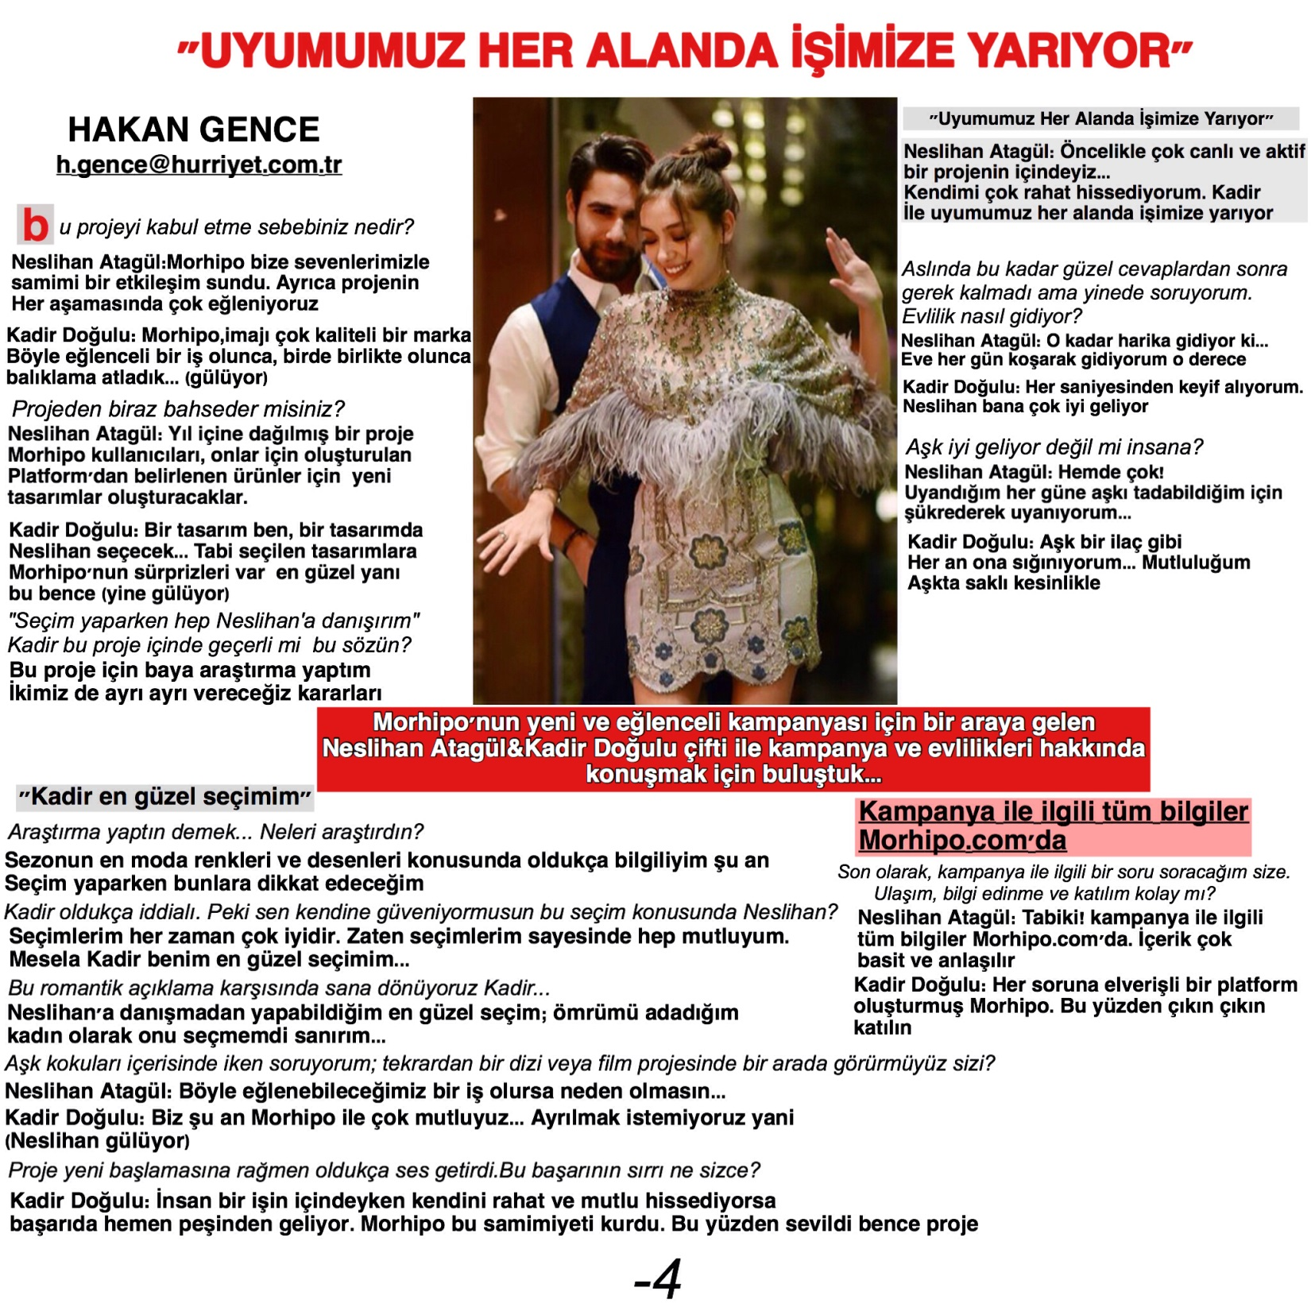

Slide 17
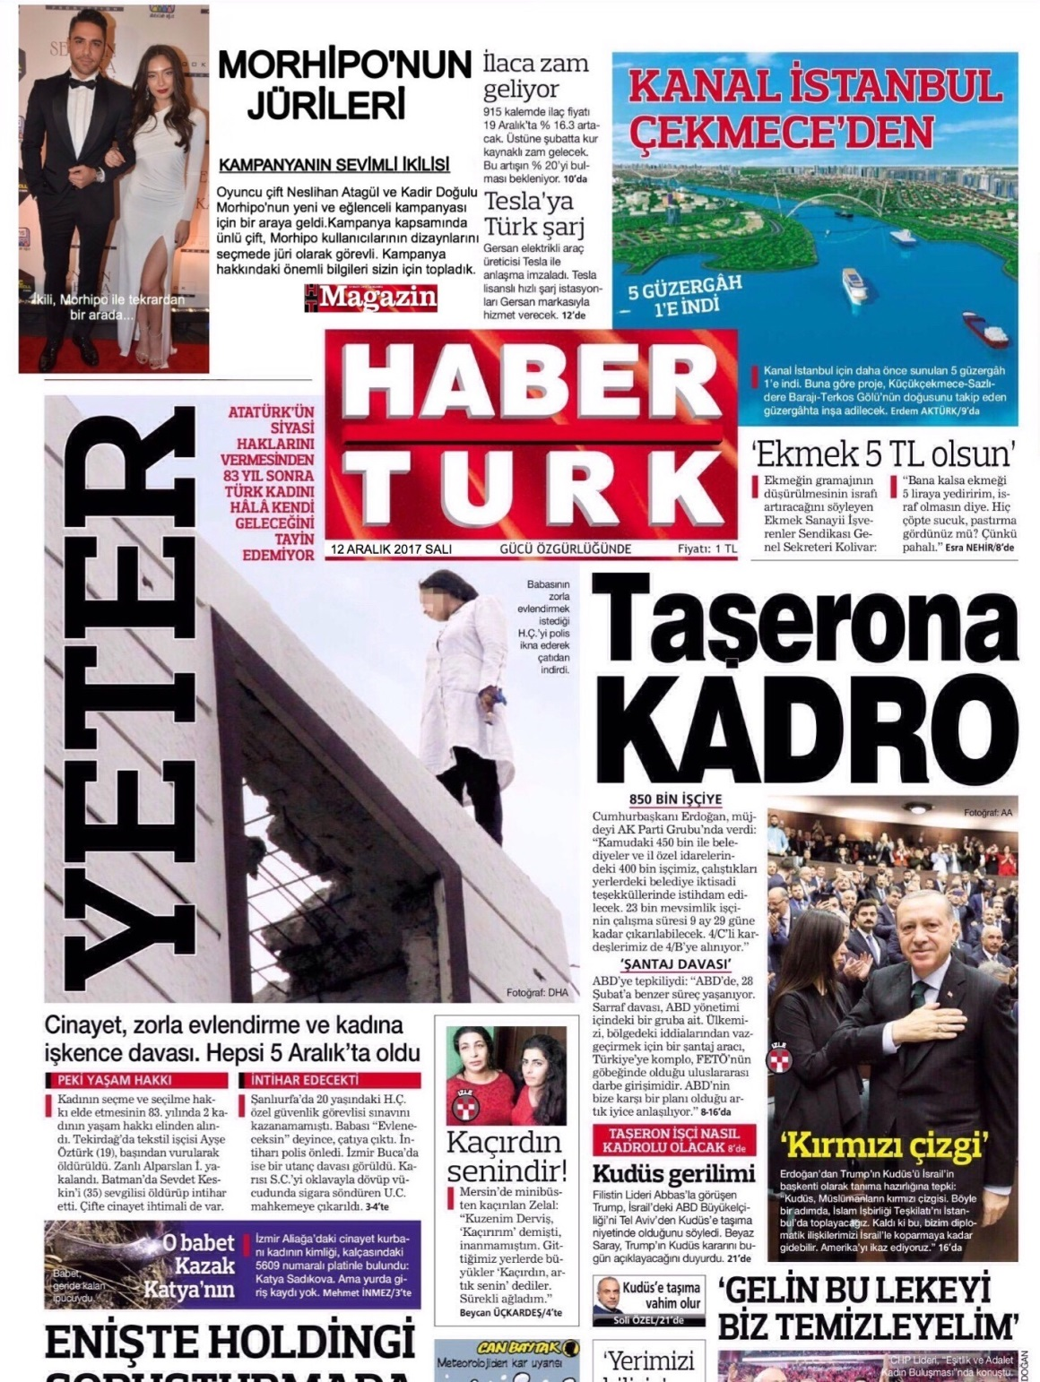

Slide 18
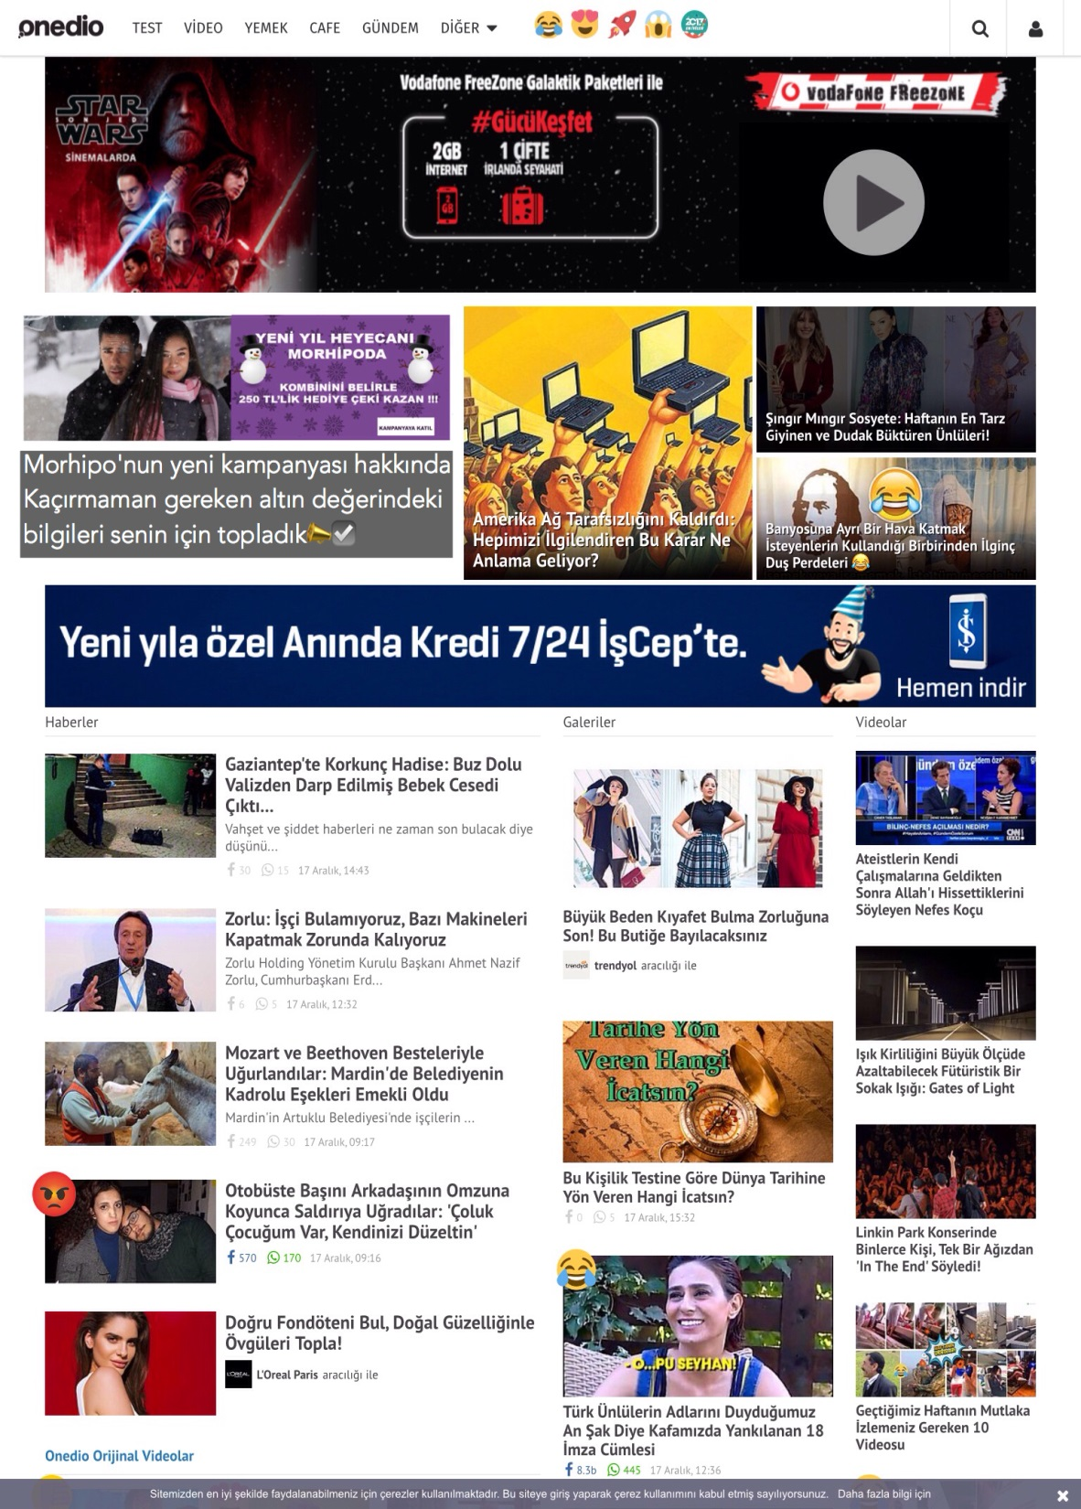

Slide 19
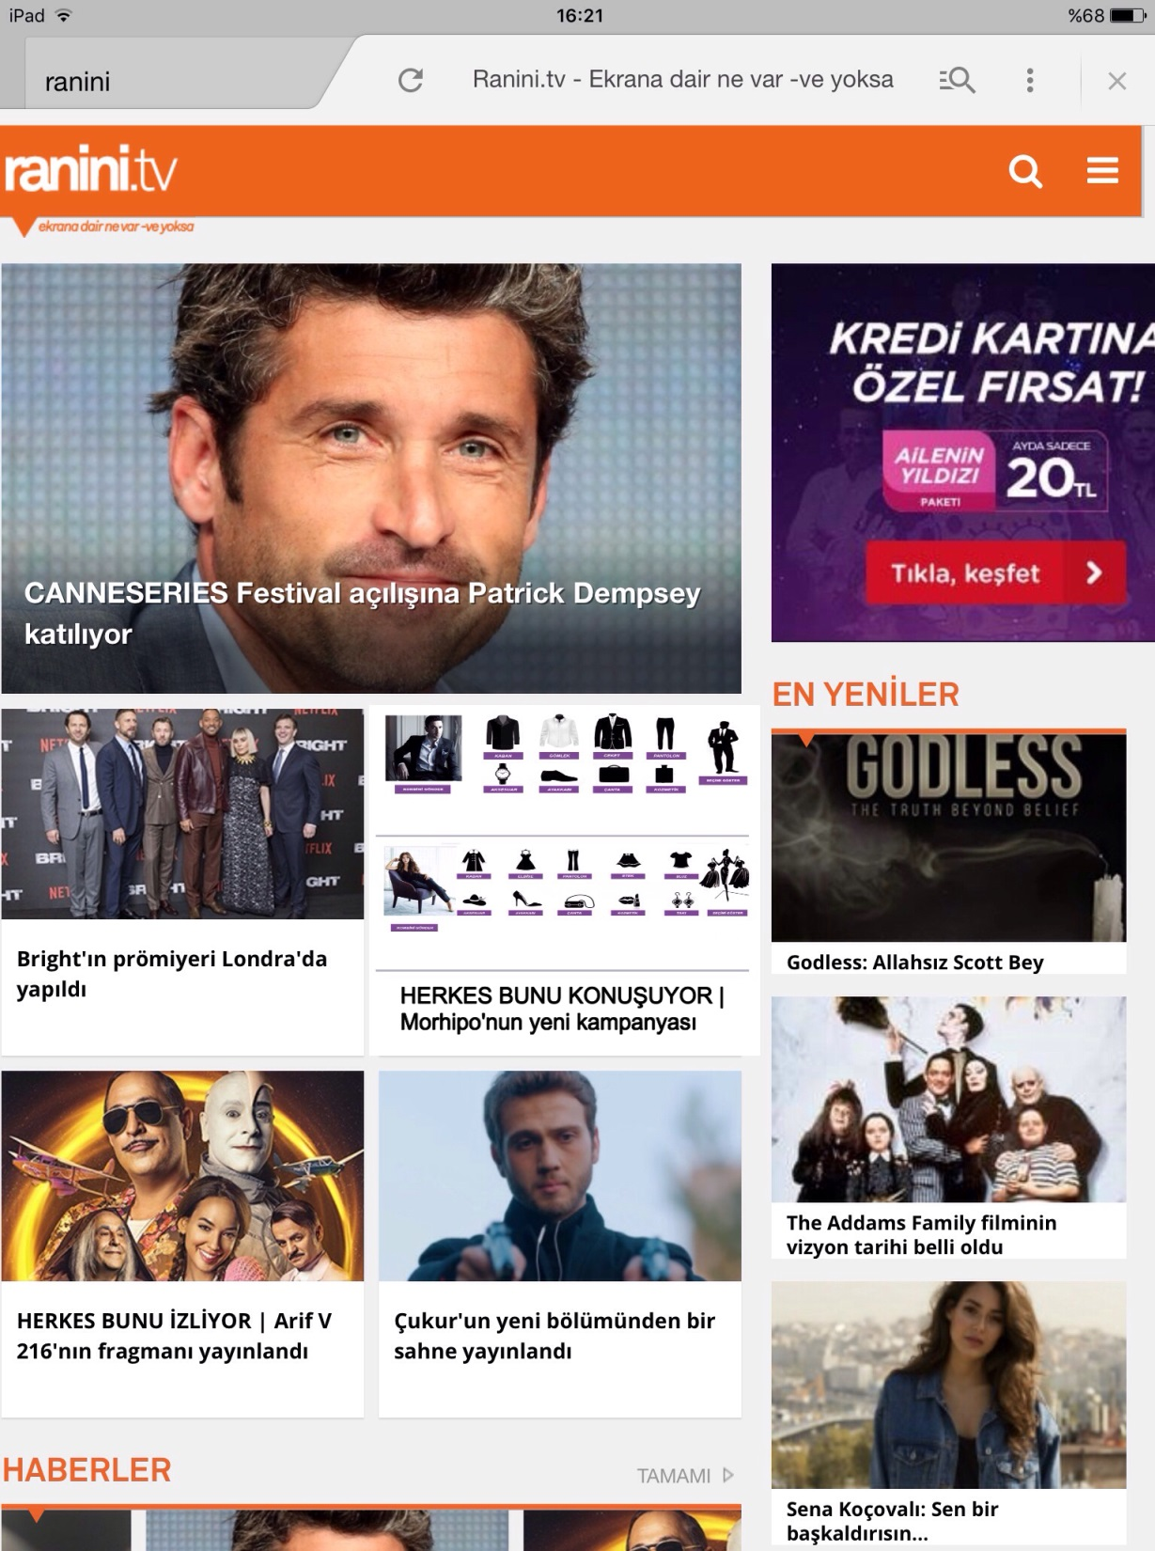

Slide 20
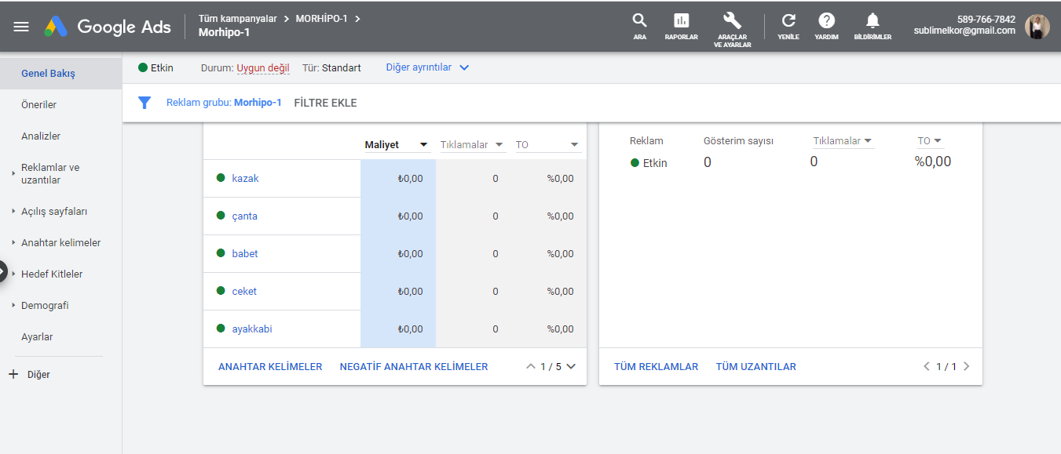
GOOGLE ADS KAMPANYA ÖRNEK-ÖZET-1

Slide 21
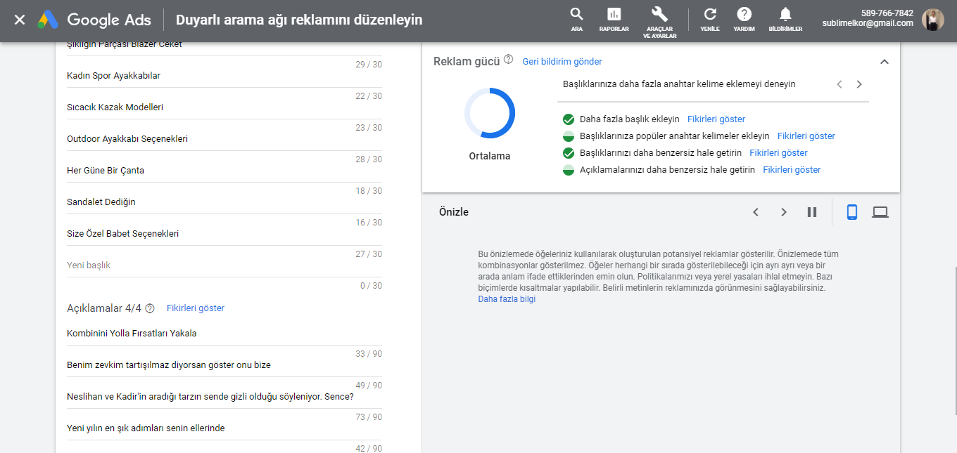

Slide 22
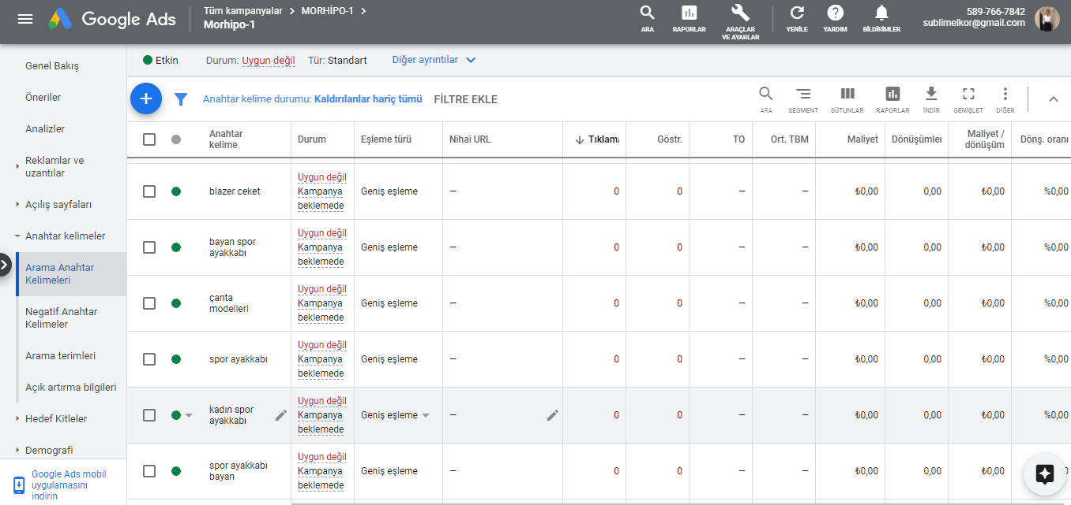

Slide 23
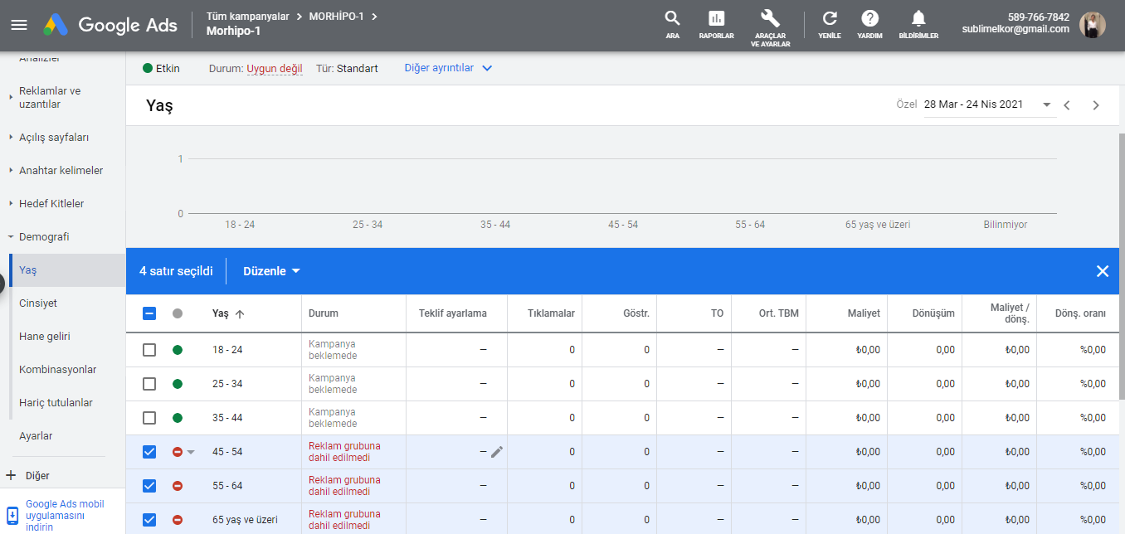

Slide 24
T.C İSTANBUL MALTEPE ÜNİVERSİTESİ
DÖNEM BİTİRME PROJESİ 1.ADIM
Büşra DEMİR
150503001
HİT-3
2017/Güz

